Slide 1
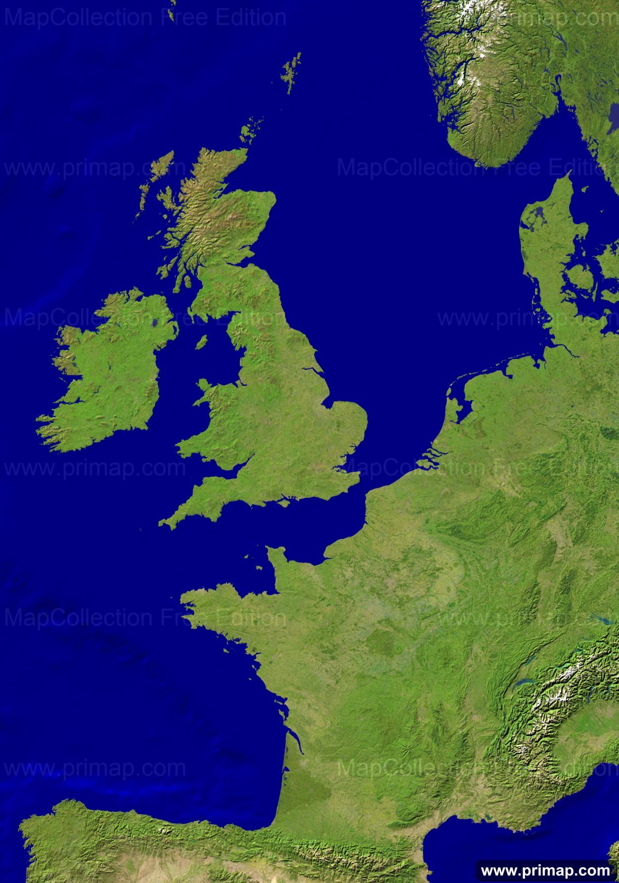
Ostale države Zapadne Europe

Slide 2
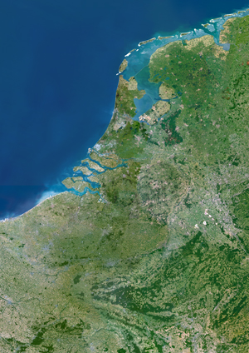
Koje su države Zapadne Europe?
Što su kolonije?
Koje su zapadnoeuropske države bile kolonijalne sile?
Zašto se za Belgiju i Nizozemsku kaže da su predvorje Srednje Europe?
Zašto Irsku nazivamo zelenim otokom?

Slide 3
BENELUX (hrv. Beneluks) BELgie + NEderland + LUXembourg

Slide 4
Gusto naseljeno područje Europe (preko 300 st/km²). Nizozemska i Belgija su najgušće naseljene države unutar EU.

Slide 5
Nizozemska

Slide 6
Država s dugom pomorskom i trgovačkom tradicijom.
Zbog prirodnog siromaštva narod Nizozemske se morao okrenuti moru.
Vječna borba s morem
Osvajanje prekomorskih teritorija
(Indonezija – začini,
Južna Afrika – rude i poljoprivredni proizvodi
Nizozemski Antili i Aruba – šećerna trstika)

Slide 7
Polderi – su isušena područja nastala preotimanjem morskih površina i njihovim uređenjem za poljoprivredu i naseljavanje ljudi. To su umjetne depresije

Slide 10
Razvijeno mliječno gospodrarstvo. Veliki izvoznik voća, povrća i cvijeća

Slide 11
Rotterdam – smjestio se na ušću rijeke Rajne u Sjeverno more. Prirodni uvjeti za razvoj luke. Najveća europska luka - Europoort

Slide 12
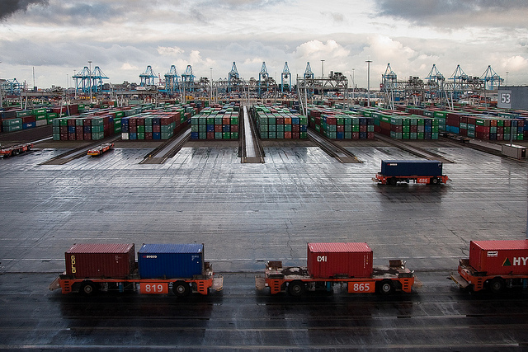
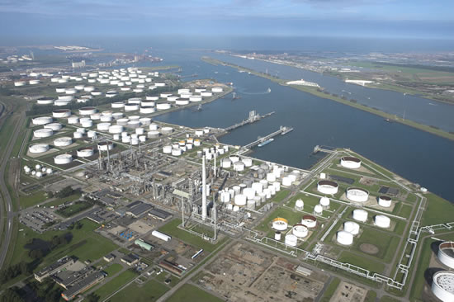
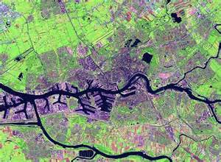

Slide 13
Amsterdam – glavni grad. Važno industrijsko, trgovačko i turističko središte

Slide 14
U den Haagu je sjedište nizozemske vlade

Slide 15
Belgija

Slide 16
Trokut Bruxelles – Antwerpen – Gent je žarište naseljenosti i gospodarstva

Slide 17
Bruxelles – glavni grad, ali i sjedište Europske unije i NATO-a

Slide 18
Antwerpen – najveća luka. Na estuariju Schelde.

Slide 19
Luksemburg Gospodarski se razvio zahvaljujući bankarstvu. Sjedište velikog broja EU institucija.

Slide 20
Irska – zeleni otok

Slide 22
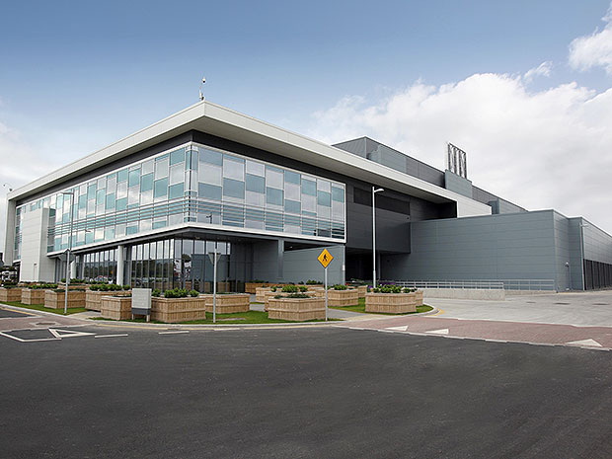
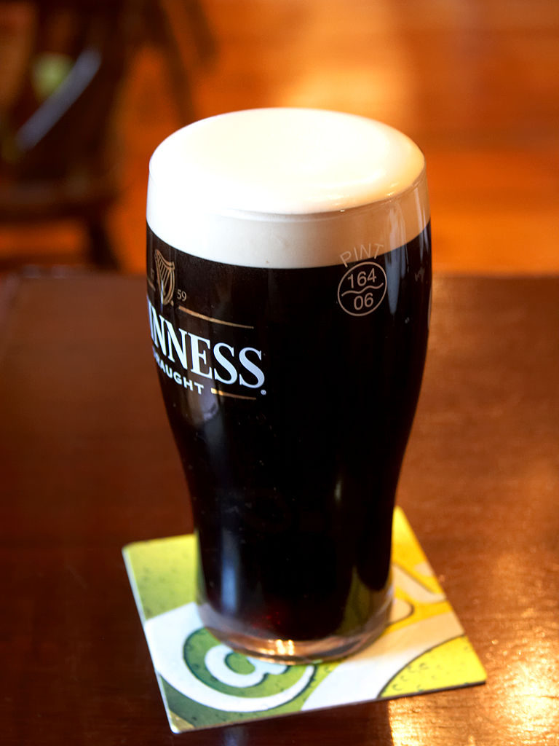
Nekad siromašna država, danas brz gospodarski razvoj zahvaljujući pristupu EU, otvaranju prema investitorima i ulaganju u obrazovanje.
Nekad prehrambena i tekstilna industrija
Danas elektronička, računalna i telekomunikacijska industrija

Slide 23
Dublin

Slide 24
Ponovimo!
Zašto su Belgija i Nizozemska bile kolonijalne sile?
Zašto su se Nizozemci okrenuli moru i osvajanju tuđih krajeva?
Zašto se Rotterdam razvio u najznačajniju luku Europe?
Što su polderi i kako nastaju?
Zašto kažemo da su Nizozemci u vječnoj borbi s morem?
Koji je glavni grad NL, a u kojem je gradu sjedište vlade?
Iako su velik proizvođač hrane, u kojem sektoru radi većina Nizozemaca?
Zašto Bruxelles ima administrativni status unutar Belgije?
Koji dio Belgije je zaravnjen, a gdje nalazimo pobrđa?
Koja je najvažnija luka Belgije?
Zahvaljujući čemu se je razvio Luksemburg?
Zbog čega se Irska dugo vremena nije mogla gospodarski razvijati?
Zašto Irsku nazivamo zelenim otokom?
Koji su preduvjeti zbog kojih se razvila Irska?
Koja je industrija razvijena u Irskoj?
Koji je glavni grad Irske?

